Slide 1



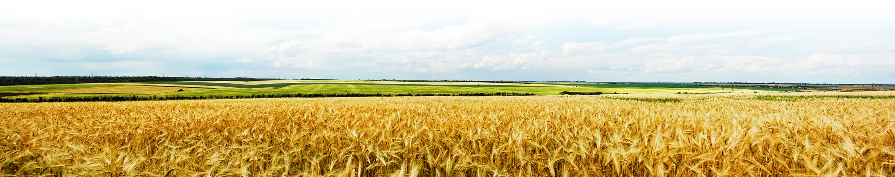
РОССЕЛЬХОЗБАНК
СЕЛЬСКАЯ ИПОТЕКА

Slide 2
КОМПЛЕКСНОЕ РАЗВИТИЕ СЕЛЬСКИХ ТЕРРИТОРИЙ. ОСНОВНЫЕ ЦЕЛИ ГОСПРОГРАММЫ
Постановление ОТ 31 МАЯ 2019 ГОДА №696 Об утверждении государственной программы Российской Федерации «Комплексное развитие сельских территорий» и о внесении изменений в некоторые акты Правительства Российской Федерации.
Создание условий для обеспечения доступным и комфортным жильем сельское населения
Развитие транспортной инфраструктуры на сельских территориях
Развитие инженерной/социальной инфраструктуры на сельских территориях
Развитие кредитных программ и программ субсидирования для строительных компаний на сельских территориях
Создание и развитие проектов комплексной застройки территорий, малоэтажного строительства, индивидуального жилищного строительства
Развитие жилищного строительства на сельских территориях и повышение уровня благоустройства домовладений

Slide 3
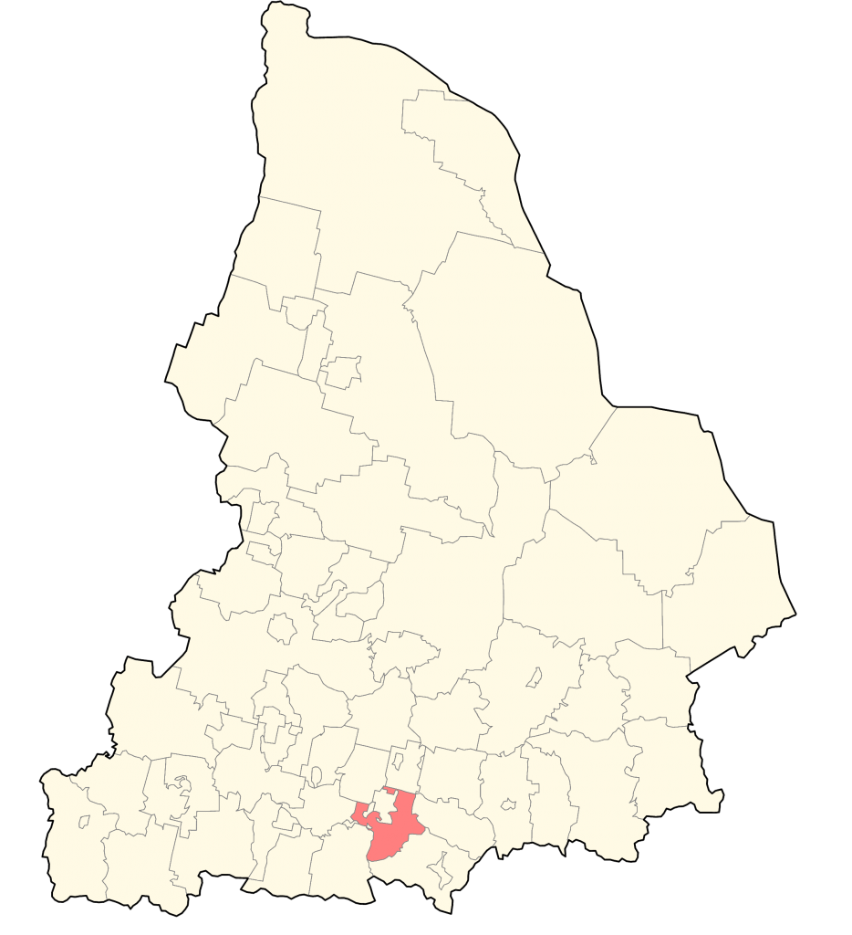
Примеры территорий Свердловской области!
Приказ №196 от 21.04.2020 Мин АПК Свердловской области
Практически вся территория за исключением крупных городом свыше 30 тыс.населения.
Заречный
Белоярский
Верхнее Дуброво
Деревня Боярка
Деревня Гагарка
Деревня Курманка
Село Мезенское
Прохладный
Растущий
Рассоха
Малобрусянское
Косулино
Поварня
Бобровка
Колюткино
И так далее
Информационно-платежных терминалов
POS-терминалов
Процессинговый центр

Slide 4
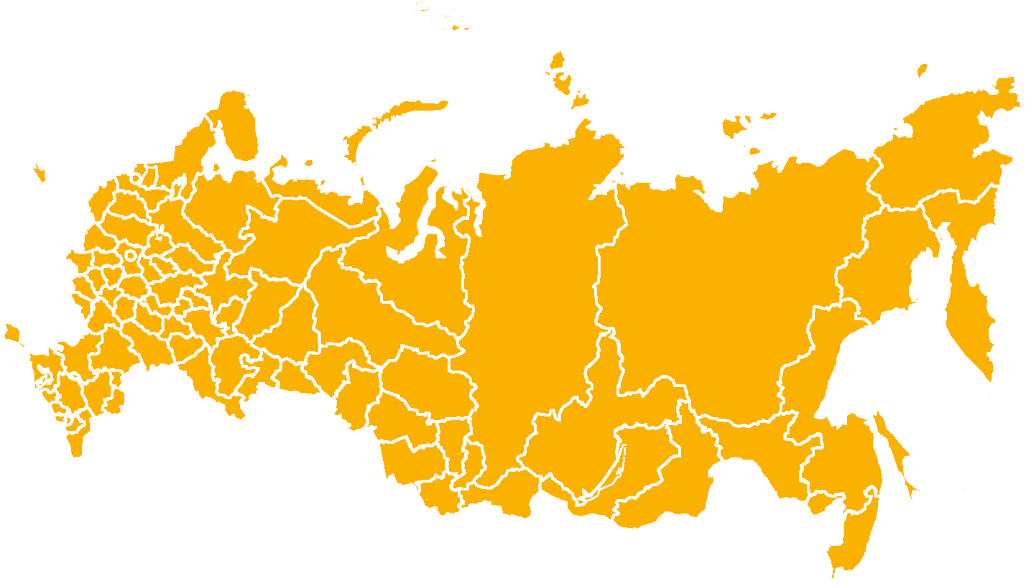
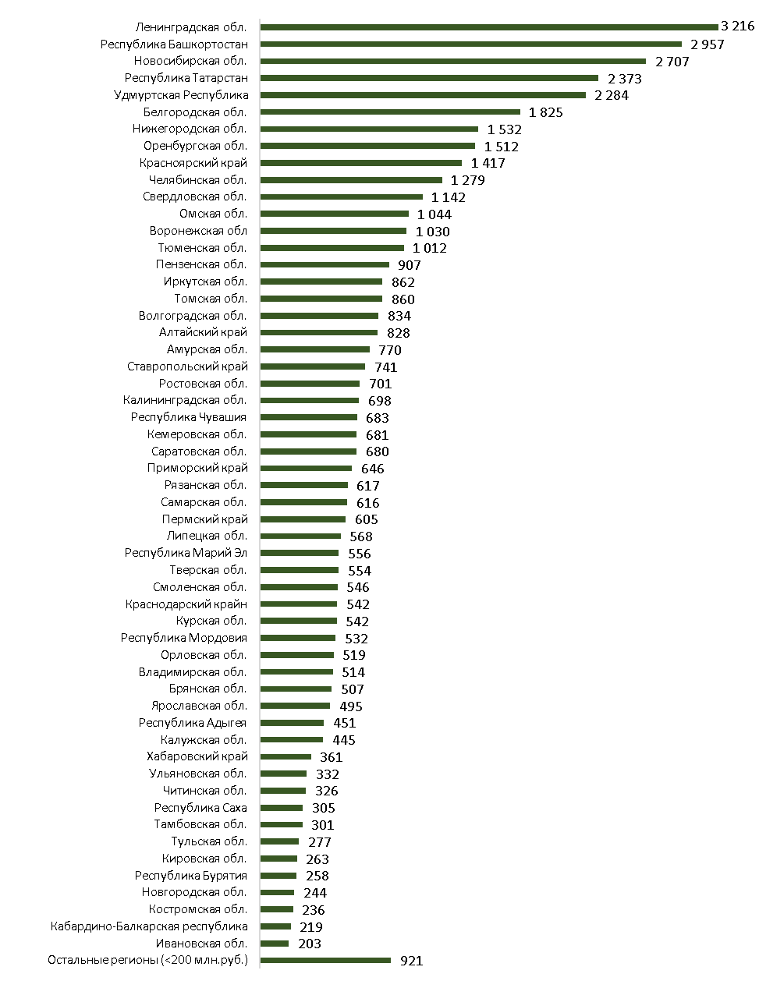

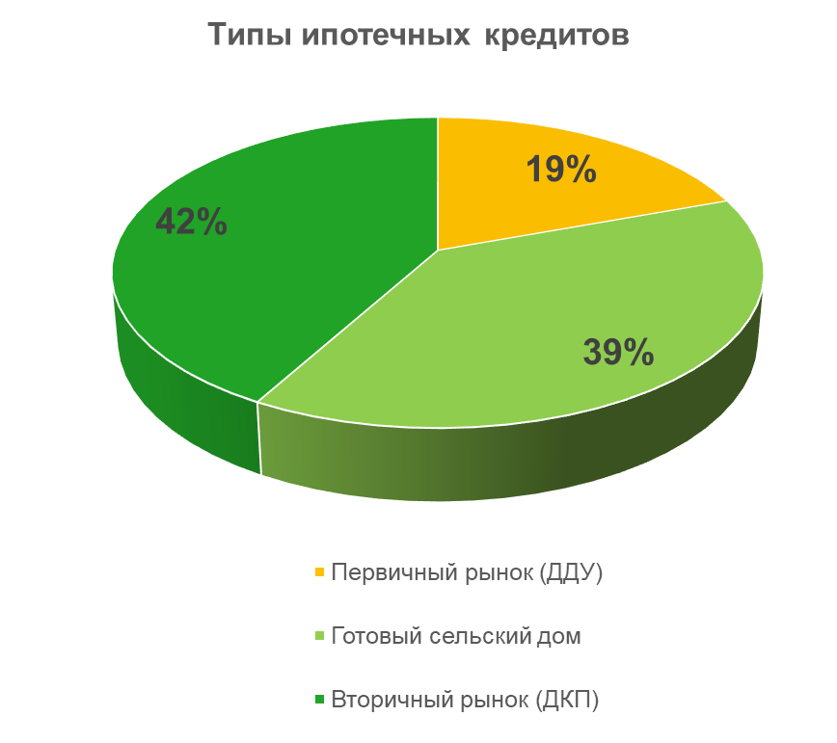
СТРУКТУРА ВЫДАЧ ИПОТЕЧНЫХ КРЕДИТОВ
Объемы выдач по регионам, млн. руб. по состоянию на 20.10.2020
Выдано более 25 тыс. кредитов на общую сумму 49,5 млрд. руб.

Slide 5

ПРОФИЛЬ КЛИЕНТА ПО ИПОТЕЧНЫМ СДЕЛКАМ
2.7%
Минимальная ставка
СЕЛЬСКАЯ ИПОТЕКА
Семейное положение
Гендерная принадлежность
Возрастная структура
Уровень дохода, тыс. руб.

Slide 6
Сельская ипотека.
Сельская ипотека реализуется в рамках программы Комплексного развития сельских территорий, разработанной Министерством Сельского Хозяйства. Постановление Правительства №1567 от 30.11.2019 года.
Программа направлена на повышение объемов жилья для граждан, проживающих в сельской местности. Использование механизма Льготного ипотечного кредитования население страны может существенно улучшить свои жилищные условия.
С учетом социальной значимости АО Россельхозбанк и Администрации муниципальных районов и городов заинтересованы в эффективной реализации программы Комплексного развития сельских территорий.
АДМИНИСТРАЦИИ
Формирование предложений
Информирование подведомственных организаций и учреждений
Информирование граждан, проживающих на территории
Застройщики
Многоэтажное и малоэтажное строительство
Строительство инфраструктуры, социальных объектов, подведение коммуникаций
Реализация объектов строительства
Сельская
ипотека
Агентства недвижимости
Помощь в подборе объекта
Помощь в реализации объекта (дома, квартиры и т.д.)
Оформление сделок с недвижимостью
Подрядные организации
Малоэтажное строительство и ИЖС
Улучшение условий проживания на сельских территориях
Подведение коммуникаций

Slide 7

Сельская ипотека
от
  2,7%
Ипотечный кредит с государственной поддержкой на приобретение или строительство жилого помещения на сельских территориях
  ¹
годовых
ПРОЦЕНТНАЯ СТАВКА
от 2,7%¹
СУММА
КРЕДИТА
до 5 млн. руб.
для недвижимости, расположенной на сельских территориях (сельских агломерациях) Ленинградской области и субъектов РФ, входящих в состав Дальневосточного федерального округа
до 3 млн. руб.
в остальных регионах
ПЕРВОНАЧАЛЬНЫЙ ВЗНОС
от 10%
СРОК
КРЕДИТА
до 25 лет (включительно)
¹ при наличии личного страхования, при отсутствии личного страхования - 3% годовых
*Ставка действует при личном страховании, в случае отсутствия ставка повышается на 0,3 %

Slide 8

от
  2,7%
  ¹
Цели кредитования
годовых
Покупка квартиры в готовом доме по договору купли-продажи
Покупка квартиры в строящемся доме по ДДУ/договору уступки прав по ДДУ
Покупка дома с землей по договору купли-продажи
Покупка земельного участка и строительство на нем жилого дома
Рефинансирование ранее предоставленного ипотечного кредита после 01.01.2020
¹ при наличии личного страхования, при отсутствии личного страхования - 3% годовых.

Slide 9


NEW! РЕФИНАНСИРОВАНИЕ ИПОТЕЧНОГО КРЕДИТА НА СЕЛЬСКИХ ТЕРРИТОРИЯХ
Уважаемые партнеры!
АО «Россельхозбанк» с 27.10.2020 запускает уникальный продукт с государственной поддержкой - рефинансирование ипотечного кредита на сельских территориях.
Предлагаем Вашим клиентам воспользоваться данным предложением и снизить процентную ставку по действующему кредиту*.
Ключевые условия новой программы с льготной процентной ставкой:
Минимальная ставка составляет 2,7 % годовых
Срок действия рефинансируемого кредита – от 1 мес.
Максимальная сумма: 5 млн. руб. для жилых помещений, расположенных на сельских территориях (сельских агломерациях) Ленинградской области и субъектов Российской Федерации, входящих в состав Дальневосточного федерального округа; 3 млн. руб. – в остальных регионах**
Максимальный срок - 25 лет.
от
  2,7%
  ¹
годовых
В рамках данного продукта можно рефинансировать ипотечный кредит, выданный не ранее 01.01.2020 г. на следующие цели:
Приобретение жилого помещения (квартира, новостройка, дом с земельным участком), расположенного на сельских территориях (сельских агломерациях);
Приобретение земельного участка, расположенного на сельских территориях (сельских агломерациях) и строительство на нем жилого дома;
Строительство жилого дома (создание объекта индивидуального жилищного строительства) на земельном участке, находящемся в собственности у заемщика на сельских территориях (сельских агломерациях).
Предлагаемые условия рефинансирования позволят Вашим клиентам существенно улучшить условия кредитования и уменьшить переплату.
Узнать подробности и подать заявку можно в любом отделении АО «Россельхозбанк».
* ипотечный кредит должен быть заключен между заемщиком/созаемщиком (при наличии) и АО «ДОМ.РФ»/одним из уполномоченных банков – АО «Россельхозбанк», ПАО Сбербанк, АКБ «Энергобанк», РНКБ (ПАО), АК БАРС Банк, ПАО «Дальневосточный банк», Банк «Левобережный (ПАО), Банк «Центр-Инвест»
** не более 90% (включительно) от стоимости приобретаемого (строящегося) объекта недвижимости, цены договора участия в долевом строительстве (договора уступки прав требования)

Slide 10
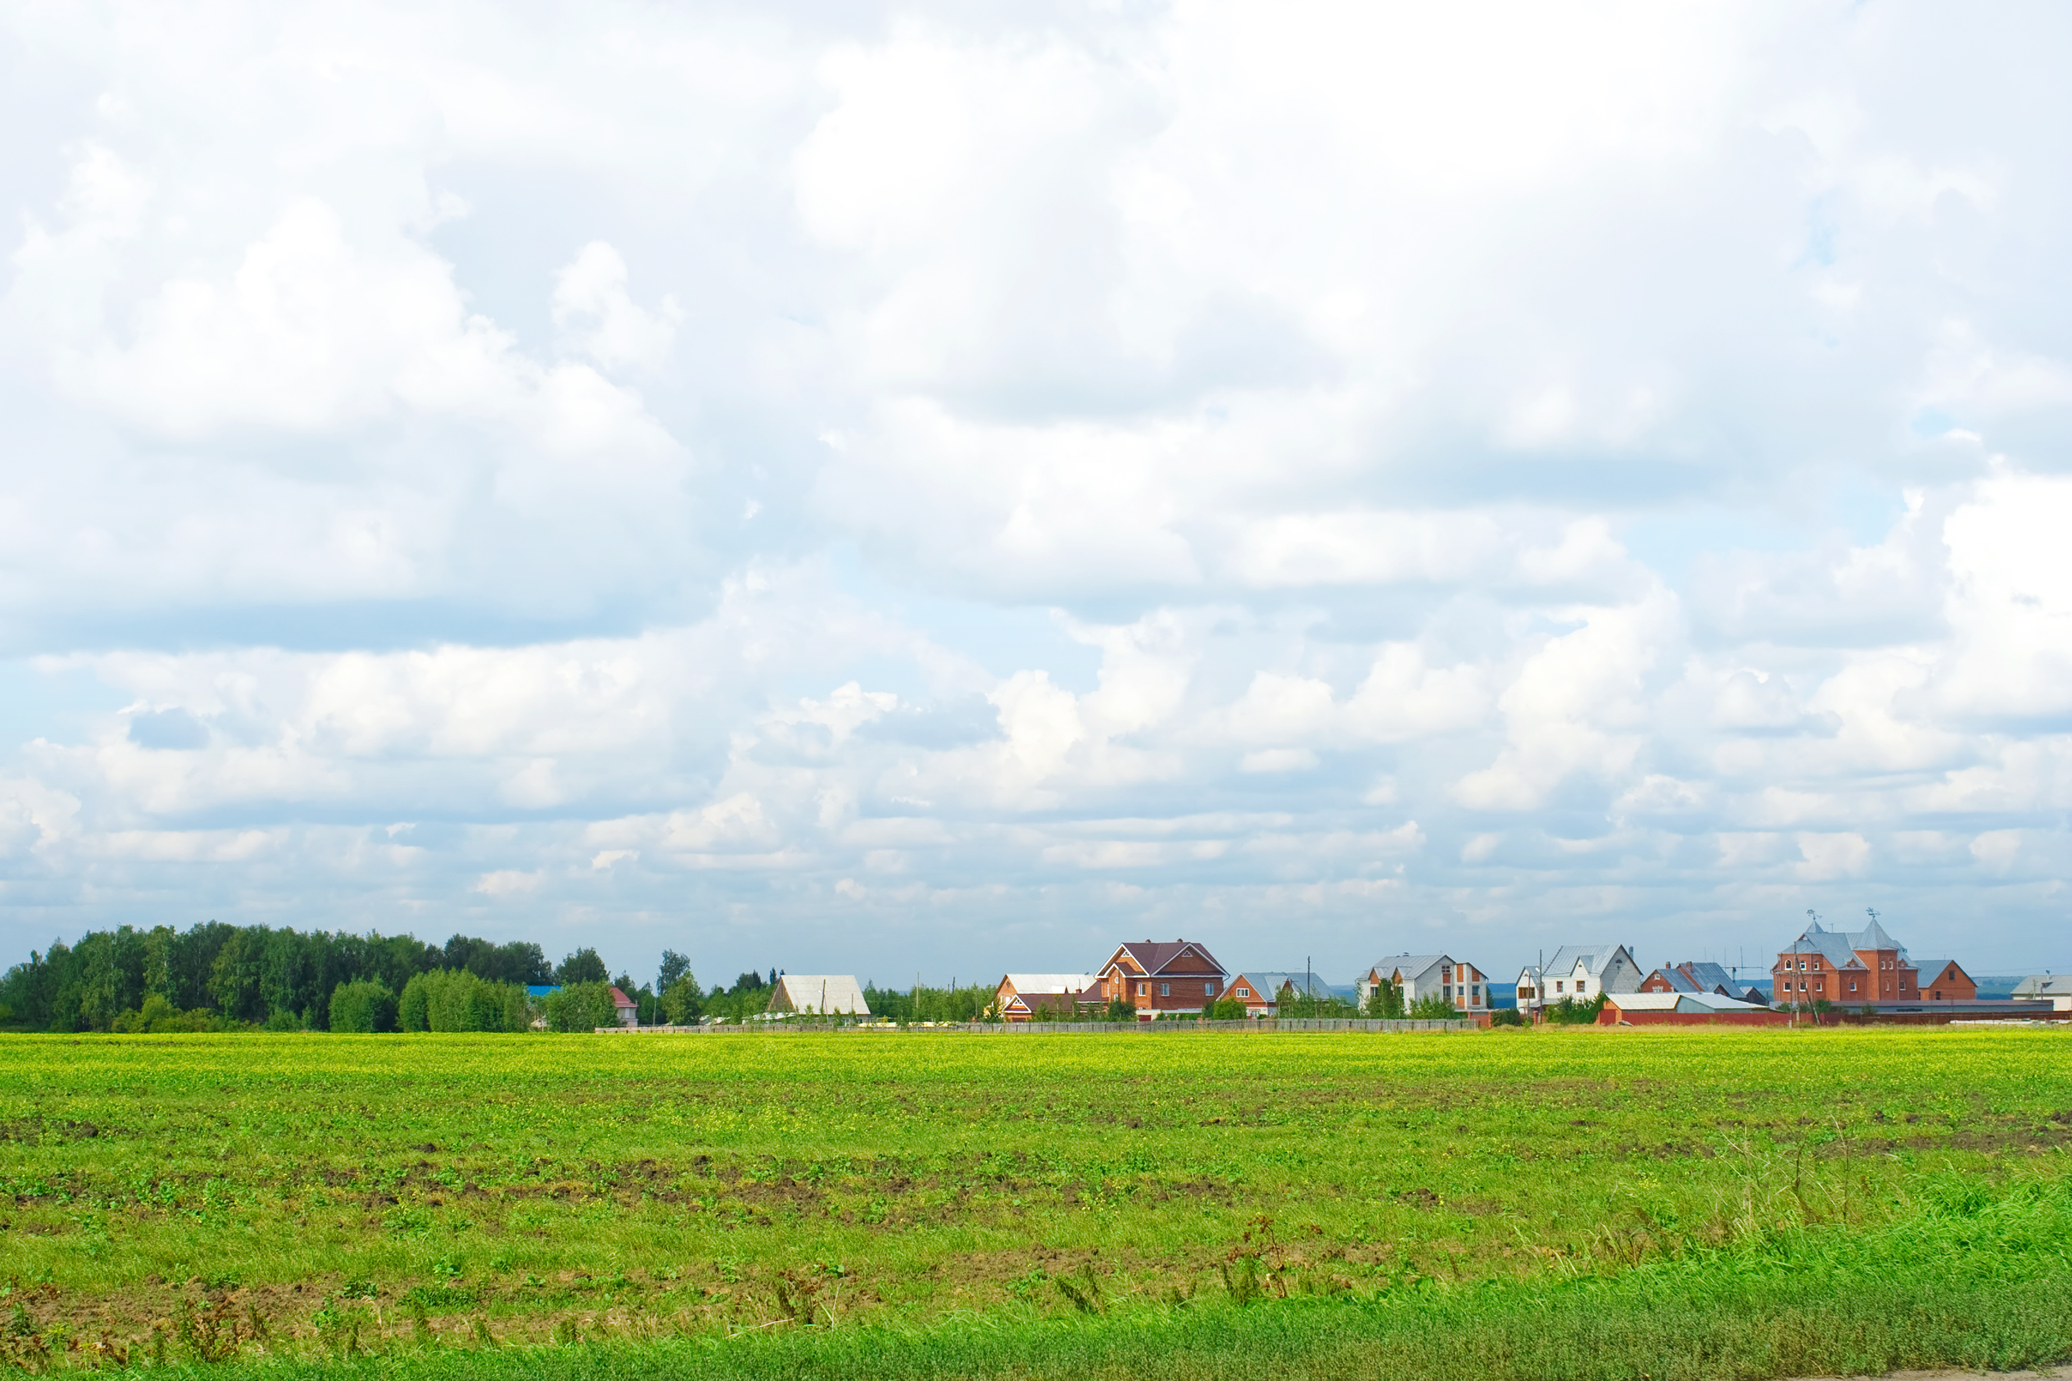
Требования к заемщикам
Список документов
ВОЗРАСТ | от 21 до 75 лет
СТАЖ РАБОТЫ | 3 месяца на последнем (текущем) месте работы
СОЗАЕМЩИКИ | Супруг(а) заемщика (при отсутствии брачного договора /контракта) Для увеличения суммы кредита в качестве созаемщика можно привлечь до 3-х человек (не только родственников)
Заявление – анкета
Паспорт гражданина РФ или документ, его заменяющий (удостоверение личности для лиц, которые проходят военную службу)
Для мужчин в возрасте до 27 лет (включительно) – военный билет или удостоверение граждан, подлежащих первичной постановке на воинский учет (приписное свидетельство)
Документы о семейном положении/наличии детей
Документы, подтверждающие финансовое состояние и трудовую занятость
Документы по кредитуемому объекту недвижимости
Жилье должно быть:
пригодным для постоянного проживания (подтверждается комиссией из органов местного самоуправления); обеспеченным централизованными или автономными инженерными системами (электроснабжение, водоснабжение, водоотведение, отопление, газифицировано – при наличии); не менее размера, равного учетной норме площади жилого помещения в расчете на 1 члена семьи, установленной органом местного самоуправления.

Slide 11

Шаги для получения Сельской ипотеки
1
ПОДАЙТЕ ЗАЯВКУ В ОФИСЕ БАНКА ИЛИ НА САЙТЕ СВОЕ ЖИЛЬЕ
предъявите паспорт, документы о семейном положении/наличии детей и документы, подтверждающие финансовое состояние и трудовую занятость
сообщите работнику банка номер СНИЛС и цель кредита
ПОСЛЕ ПОЛУЧЕНИЯ ПОЛОЖИТЕЛЬНОГО РЕШЕНИЯ ПО ЗАЯВКЕ НА КРЕДИТ
подберите объект в соответствии с целью ипотечного кредита и предоставьте документы по объекту недвижимости (полный перечень документов размещен на сайте Банка).
После подбора объекта заявка направляется в МСХ на согласование
В ДЕНЬ ПОЛУЧЕНИЯ КРЕДИТА
принесите подписанный Договор купли продажи/ДДУ/Договор подряда в офис Банка
подпишите кредитно-обеспечительную документацию (кредитные средства будут направлены на аккредитив)
зарегистрируйте в ФРС залог в пользу Банка*
от
  2,7%
  ¹
годовых
2
3
После регистрации ДДУ денежные средства с аккредитива будут направлены на счет застройщика. После регистрации ипотеки в пользу Банка готовой квартиры/жилого дома с земельным участком денежные средства будут направлены продавцу недвижимости. После регистрации ипотеки в пользу Банка земельного участка с момента государственной регистрации перехода права собственности денежные средства направляются продавцу. Денежные средства Подрядной организации за строительство жилого дома направляются частями по факту завершения этапа строительства, подписания акта выполненных работ и предоставления фотографии выполненных работ
¹ при наличии личного страхования, при отсутствии личного страхования - 3% годовых
*Ставка действует при личном страховании, в случае отсутствия ставка повышается на 0,3 %

Slide 12

Требования к подрядным организациям
опыт строительства индивидуальных жилых домов не менее 2-х лет*
от
  2,7%
  ¹
выручка составляет не менее 3 млн. рублей за последний завершенный финансовый год*
годовых
отсутствие подтвержденной информации о том, что на имущество организации наложен арест
и имеются ограничения на совершение сделок либо приостановления операций
отсутствие объема исковых требований, предъявленных к подрядной организации любыми лицами, превышающих 10% чистых активов подрядной организации (для индивидуального предпринимателя отсутствие исковых требований)
по бухгалтерской (финансовой) отчетности чистые активы являются положительными и равны или превышают уставный капитал на последнюю отчетную дату для подрядной организации
Данные показатели не требуются при наличии ходатайства. Ходатайство - обязательный документ для включения в перечень рекомендуемых подрядных организаций, предоставляется сельской/городской администрацией или органом государственной власти регионального уровня (Министерства сельского хозяйства/Министерства строительства).
Денежные средства Подрядной организации (при наличии Ходатайства) за строительство жилого дома направляются частями по факту завершения этапа строительства, подписания акта выполненных работ и предоставления фотографии выполненных работ (30% - после подписания Договора подряда и сметы строительства, 30% - возведение фундамента, 40% - по факту завершения строительства жилого дома (объекта индивидуального жилищного строительства), подписания сторонами договора подряда акта приема-передачи выполненных работ по договору подряда
Денежные средства Подрядной организации (без Ходатайства) за строительство жилого дома направляются частями по факту завершения этапа строительства, подписания акта выполненных работ и предоставления фотографии выполненных работ (20%-фундаментные работы, 30% - возведение кровли и установка окон, 50%-по факту завершения строительства жилого дома (объекта индивидуального жилищного строительства), подписания сторонами договора подряда акта приема-передачи выполненных работ по договору Подряда
¹ при наличии личного страхования, при отсутствии личного страхования - 3% годовых
Notes:
Заменить картинку?

Slide 13
Общие требования к подрядным организациям
и субподрядным организациям
от
  2,7%
  ¹
годовых
подрядная организация и субподрядная организация должны иметь статус действующих (не находиться на стадии реорганизации, ликвидации, не должно быть принято решение налогового органа о прекращении деятельности юридического лица);
отсутствие неоконченных исполнительных производств на общую сумму требований более 300 000 рублей;
отсутствие исков со стороны подрядной организации к субподрядной организации, а также со стороны субподрядной организации к подрядной организации,
отсутствие убытков по результатам деятельности за последний завершенный финансовый год;
отсутствие судебных исков, связанных с налоговыми правонарушениями, и/или подтвержденной информации о принятии судом к производству заявления о признании организации (ее учредителей) банкротом, о начале процедуры банкротства или ликвидации в соответствии с законодательством Российской Федерации;
руководитель организации и главный бухгалтер не может иметь неснятую или непогашенную судимость за преступления в сфере экономической деятельности или преступления против государственной власти;
в реестре недобросовестных поставщиков, ведение которого осуществляется в соответствии с Федеральным законом от 18.07.2011 № 223 «О закупках товаров, работ, услуг отдельными видами юридических лиц», в реестре недобросовестных поставщиков (подрядчиков, исполнителей), ведение которого осуществляется в соответствии с Федеральным законом от 05.04.2013 № 44 «О контрактной системе в сфере закупок товаров, работ, услуг для обеспечения государственных и муниципальных нужд», отсутствуют сведения о юридическом лице - застройщике (в том числе о лице, исполняющем функции единоличного исполнительного органа юридического лица) в части исполнения им обязательств, предусмотренных контрактами или договорами, предметом которых является выполнение работ, оказание услуг в сфере строительства, реконструкции и капитального ремонта объектов капитального строительства или организации таких строительства, реконструкции и капитального ремонта либо приобретение у юридического лица жилых помещений;
отсутствие в открытых источниках негативной информации (включение в список недобросовестных строительных организаций профильных министерств и субъектов РФ, неисполнение обязательств, возбуждение в отношении учредителей подрядной организации уголовных дел и т.д.) о подрядной организации (ее учредителях);
наличие необходимых разрешительных документов (свидетельства, разрешения, лицензии) на право выполнения следующих работ: обеспечения централизованного или автономного электроснабжения, водоснабжения (в том числе по бурению водозаборных скважин), водоотведения, отопления, а в газифицированных районах также газоснабжения жилых домов (помещений));
в отношении подрядной организации и субподрядной организации, имеющих счета, открытые в АО «Россельхозбанк», отсутствие информации о приостановлении операций по счетам подрядной организации и субподрядной организации, открытым в АО «Россельхозбанк» (наложение ареста на счета, предъявление инкассовых требований и исполнительных листов к счетам и т.д.).
¹ при наличии личного страхования, при отсутствии личного страхования - 3% годовых
Notes:
Заменить картинку?

Slide 14





ПОЧЕМУ РОССЕЛЬХОЗБАНК И КАК С НАМИ ЗАРАБОТАТЬ?
УНИКАЛЬНЫЙ ПРОДУКТ В ТЕКУЩИХ УСЛОВИЯХ
ПОВЫШЕННЫЙ СПРОС НА ЗАГОРОДКУ
Сельская ипотека 2,7%
3 млн.руб. на 10 лет – переплата 426 тыс.руб.
По ставке 8,0% 3 млн.руб. – переплата 1,4 млн
Большой выбор партнеров – застройщиков и агентств недвижимости.
ДОСТУПНОСТЬ
ЛОЯЛЬНОСТЬ
Скорость и приоритетность рассмотрения объектов по Сельской ипотеке
Всегда конкурентные ставки и
условия программ, в т.ч. Специальные.
ИНДИВИДУАЛЬНОСТЬ
НЕСТАНДАРТНОСТЬ
Мы – «не бездушные роботы», а человечные сотрудники с индивидуальным подходом к решению задачи клиента
Учет доходов третьих лиц, в т.ч.. ИП и ЛПХ. Прием справок о доходах по форме др. банков. Одобряем хорошие суммы!
ГИБКОСТЬ
УНИВЕРСАЛЬНОСТЬ
Возможность выбора схемы погашения кредита (аннуитетная / дифференцированная).
.
У нас всегда есть для Вас предложение из всего комплекса банковских услуг.

Slide 15

БЛАГОДАРИМ ЗА ВНИМАНИЕ
Наш офис в Екатеринбурге
Адрес: Екатеринбург, ул.Февральской революции, 15
Тел: +7 343 356-18-70
E-mail: partner@Sverdlovsk.rshb.ru
Никитин Сергей Александрович
Заместитель директора Свердловского филиала
nikitinsa@Sverdlovsk.rshb.ru
www.svoedom.ru
Ответственные сотрудники по ипотеке:
Руководитель отдела ипотеки
Главный менеджер:
Киричек Оксана
Ануфриева Ирина
Моб.: +7 912 041 13 80
Моб.: +7 982 611 08 44
E-mail: kirichekop@Sverdlovsk.rshb.ru
E-mail: anufrievaiv@Sverdlovsk.rshb.ru

